Slide 1
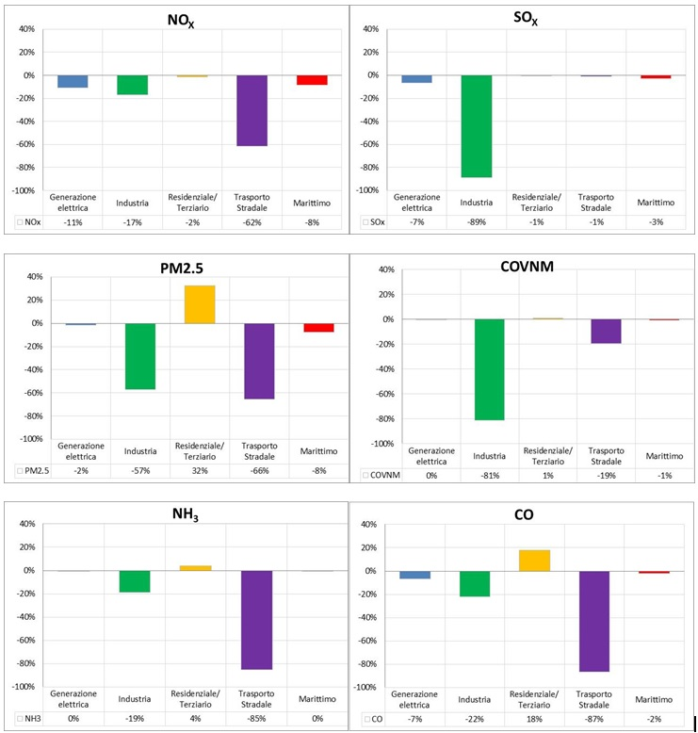
OBIETTIVO 2: Valutazione sull’intero territorio nazionale della riduzione delle emissioni e concentrazioni di inquinanti atmosferici per effetto dell’introduzione di misure per contrastare la diffusione del COVID 19
Finalità obiettivo 2
VARIAZIONE EMISSIONI
Contributi settoriali,
periodo feb - mag 2020:
- Riduzione traffico stradale per NO_{X} (-60%), PM2.5 (-66%)
e CO (-87%);
- Riduzione industria per SO_{X} (-90%)
e COVNM (-80%);
- Riduzione marittimo per NO_{X} (-8%) e SO_{X} (-3%);
- Incremento Riscaldamento
per PM2.5 (+32%);
- Il settore agricoltura non mostra variazioni e di conseguenza non si osservano variazioni nelle emissioni di NH₃
Provare a rispondere alle seguenti domande attraverso simulazioni di modelli di qualità dell’aria:
sono in grado i modelli di qualità dell’aria di riprodurre l’effetto di significative variazioni emissive in un periodo temporale limitato (feb-mag 2020)?
come sono variate le emissioni in seguito alle misure adottate?
come sono variate le concentrazioni? E con quali effetti su inquinanti parzialmente (il particolato) o completamente (l’ozono) secondari?
ai fini della pianificazione della qualità dell’aria, quale lezione possiamo trarre da questo studio modellistico?

Slide 2
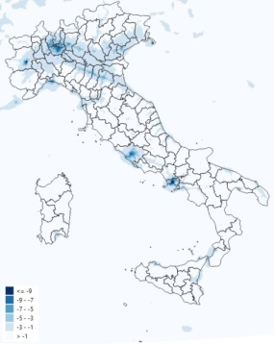
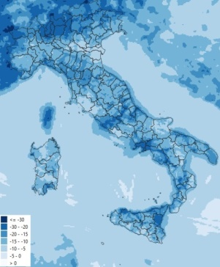
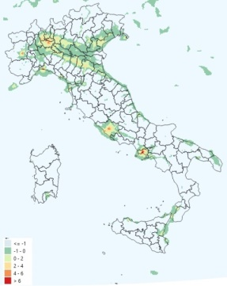
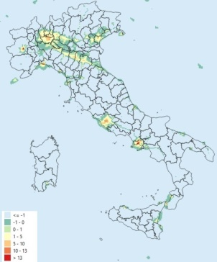
OBIETTIVO 2: Valutazione sull’intero territorio nazionale della riduzione delle emissioni e concentrazioni di inquinanti atmosferici per effetto dell’introduzione di misure per contrastare la diffusione del COVID 19
NO₂
Nel periodo di simulazione (feb – mag 2020):
la riduzione delle concentrazioni di NO₂ varia da 1 a 9 μg/m³ (3% - 30%), con maggiori riduzioni in area urbana;
le concentrazioni di O₃ si riducono in area rurale e incrementano fino al 13% nelle aree urbane;
il PM mostra riduzioni comprese tra 3 e 4 μg/m³ localizzate maggiormente nel bacino padano.
μg/m³
%
O₃
1. Gli effetti delle variazioni emissive sulle concentrazioni di inquinanti di natura secondaria (O₃) o con una importante componente secondaria (particolato) risultano particolarmente complessi.
2. Notevole attenzione deve essere prestata nella selezione di misure per contenere l’inquinamento atmosferico: interventi mirati in un unico settore non necessariamente portano alle riduzioni di concentrazione auspicate.
μg/m³
%
Per maggiori informazioni, dettagli e per scaricare i report prodotti, si invita a consultare il sito del progetto http://www.pulvirus.it/

